Slide 1
Látogatás és múzeumpedagógiai óra a Magyar Kereskedelmi és Vendéglátóipari Múzeumban
Turisztikai szervező és értékesítő képzés 1 évfolyam
2017.11.14.

Slide 2
Irodalom- kávéház

Slide 3
Tantermünk

Slide 4
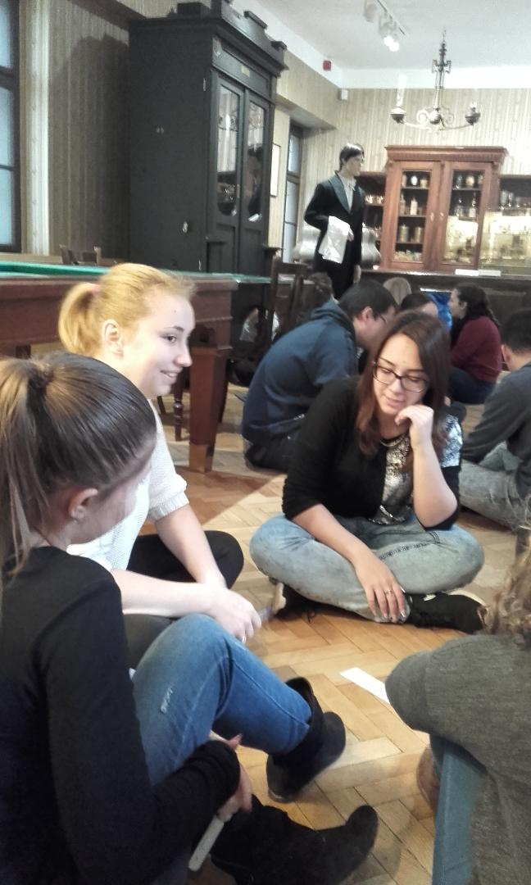
Mi magunk

Slide 5
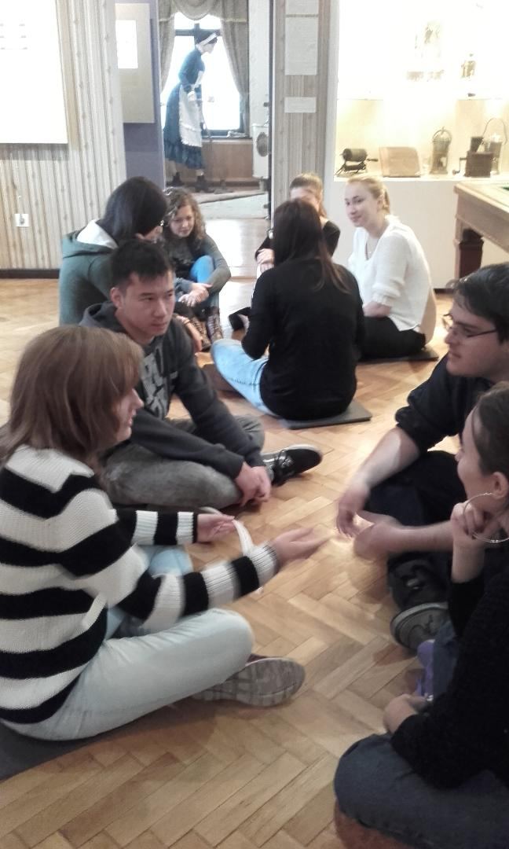
Mi magunk

Slide 6
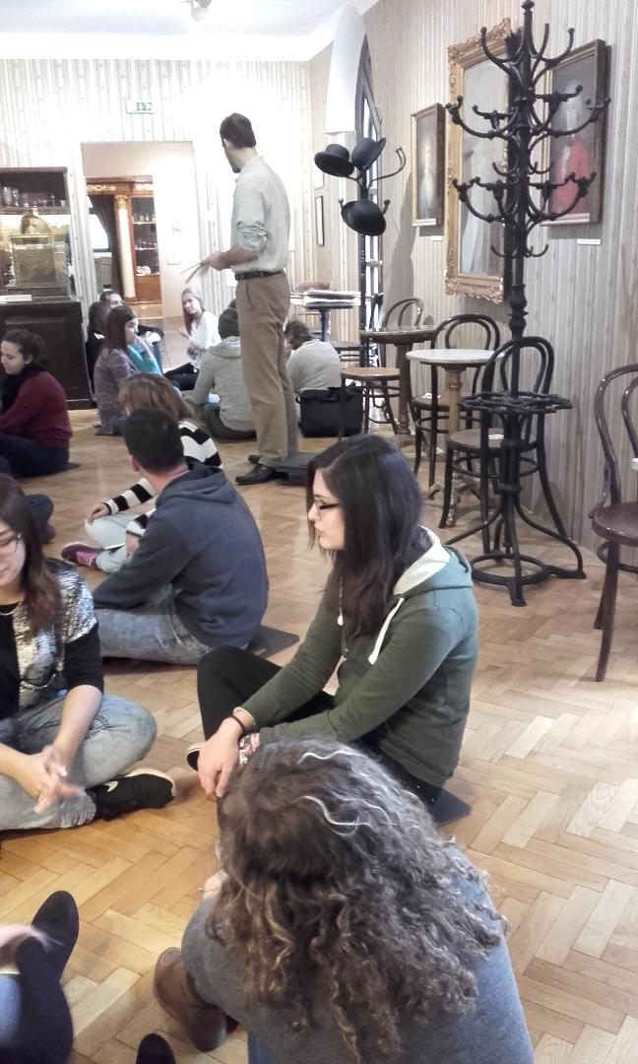
Mi magunk

Slide 7
Mi magunk

Slide 8
Látogatásunk idején ideiglenes kiállítás volt:

Slide 9
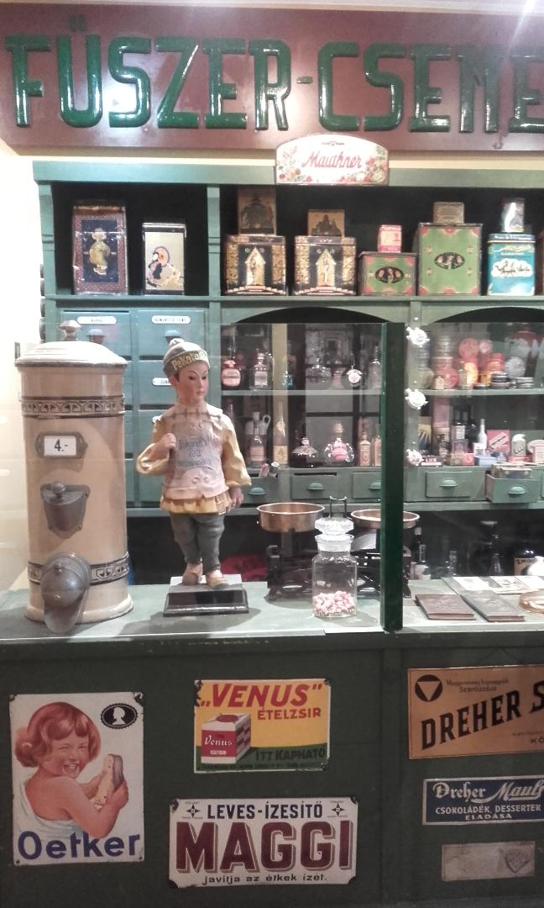
1. Mi a neve az élelmiszer boltnak?
Fűszer Csemege

Slide 10
2. Termékek, amelyek a mai napig szerepelnek az élelmiszerboltok választékában:
Maggi,
Oetker,
Dreher,
Vénus (ételzsír)
Globus konzerv,
Kaffe Hag

Slide 11
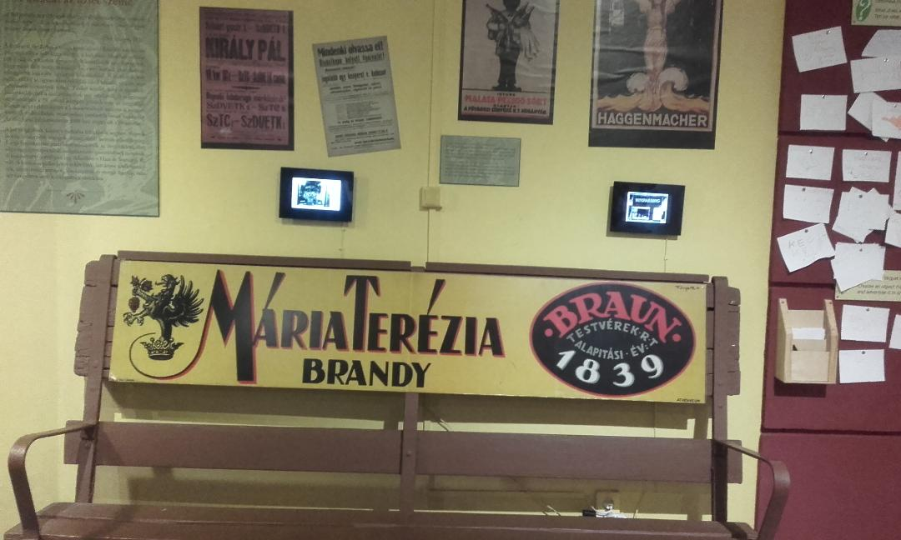
3. Mi van a pad háttámlájára felírva?
Mária Terézia brandy Braun 1839

Slide 12
4. Hány személyre terítették meg az ünnepi asztalt? Ünnepi teríték 6 személyre

Slide 13
5. Hány darabból áll az ünnepi teríték?
Talán 34 darabból áll

Slide 14
Teríték 5 személyre

Slide 15
Teríték 3 személyre

Slide 16
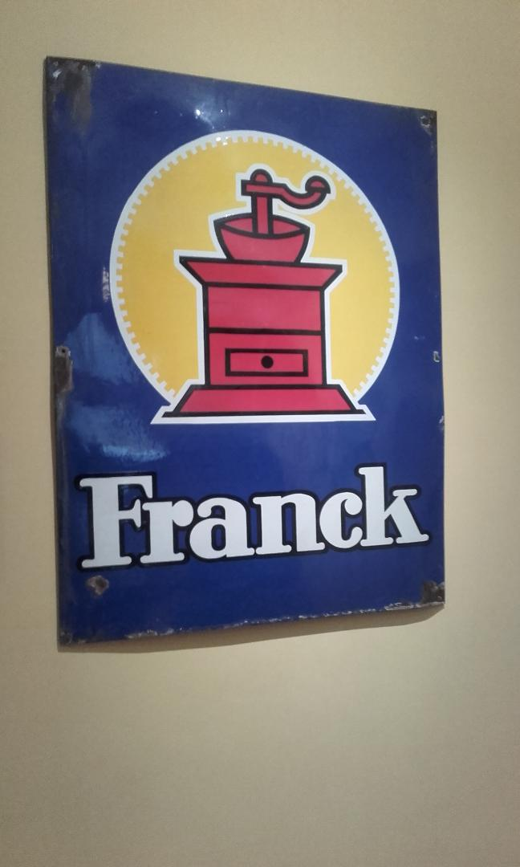
6. Mi volt a valódi Franck kávé ízesítőnek a védjegye?
Az ezüst kávédaráló

Slide 17
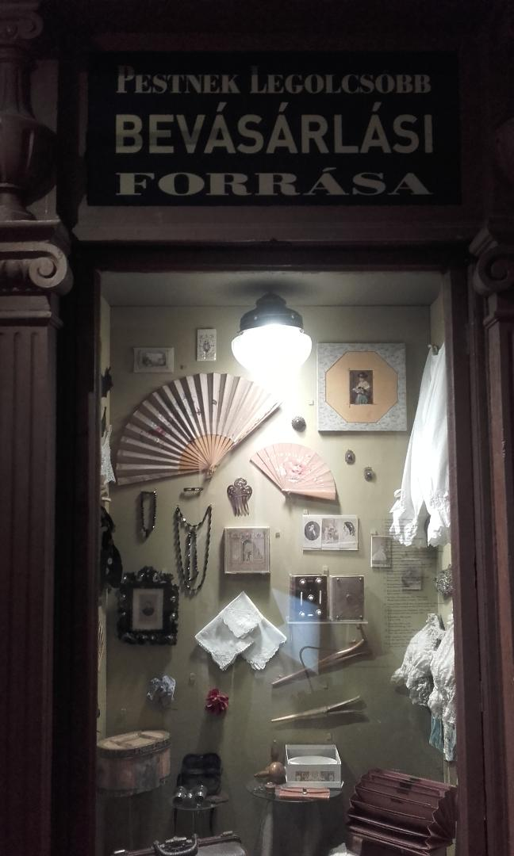
7. Mi olvasható a pad melletti kirakat fölött?
Pestnek
legolcsóbb
bevásárlási
forrása

Slide 18
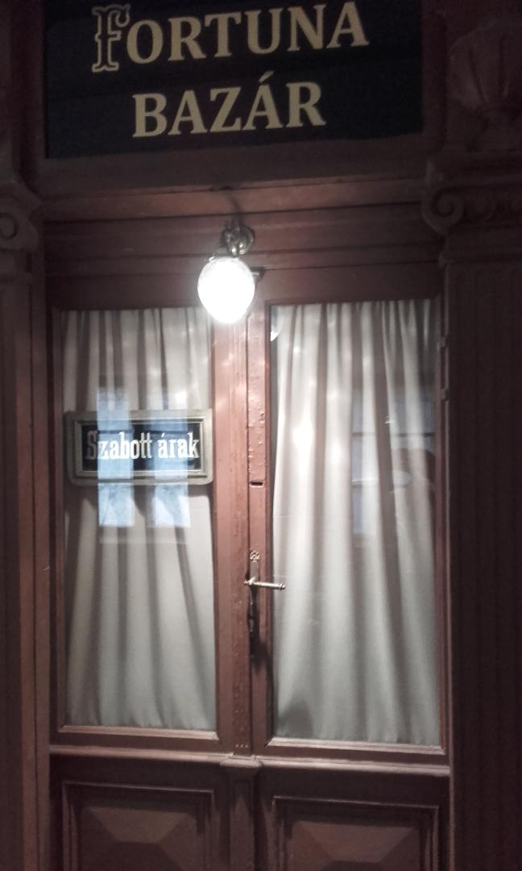
8. A Fortuna bazár ajtaján milyen felirat olvasható?
Szabott árak

Slide 19
9. Mi a múzeumban kiállított drogéria neve?
Fekete kutya drogéria

Slide 20
10. Hány darab mérőeszköz található a tárlóban?
(legalább 15 db)

Slide 21
Az első helyezett díja
6 darab ezüst színű MM kanál
Ha valaki kitalálja az MM jelentését + 1 db MM kanalat kap ajándékba.

